Slide 1
Grundlagen zu Klimawandel und Klimawandelanpassung
Konzept: Angelika von Dulong
Referentin: Prof. Dr. Katharina Gapp-Schmeling

Slide 2
Dieser Foliensatz wurde mit einer creative commons licence (CC BY-NC 4.0) versehen, das heißt Sie dürfen:
Teilen - das Material in jedwedem Format oder Medium vervielfältigen und weiterverbreiten
Bearbeiten - das Material remixen, verändern und darauf aufbauen

Slide 3
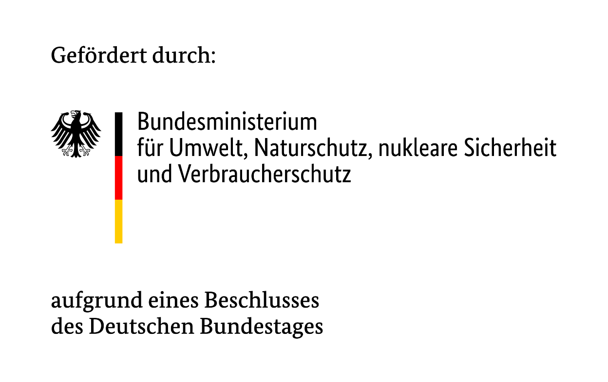
Das Projekt „WeKASi – Weiterbildung für Klimaanpassung in Siedlungsgemeinschaften“ (Förderkennzeichen 67DAS279A/B) wird gefördert vom Bundesministerium für Umwelt, Naturschutz, nukleare Sicherheit und Verbraucherschutz (BMUV) aufgrund eines Beschlusses des Deutschen Bundestages.

Slide 4
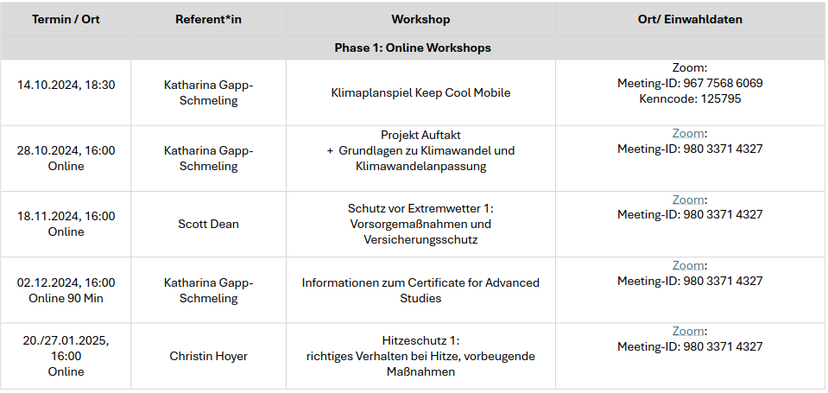

Slide 5
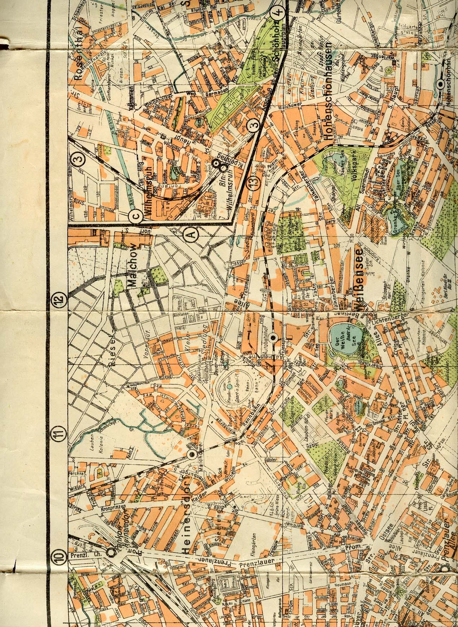
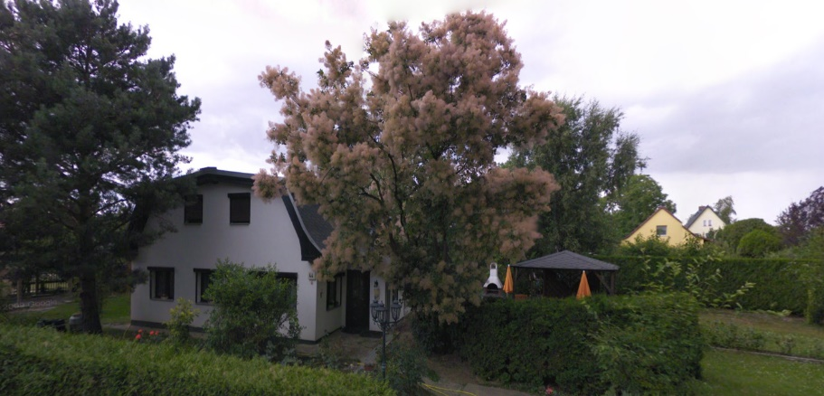
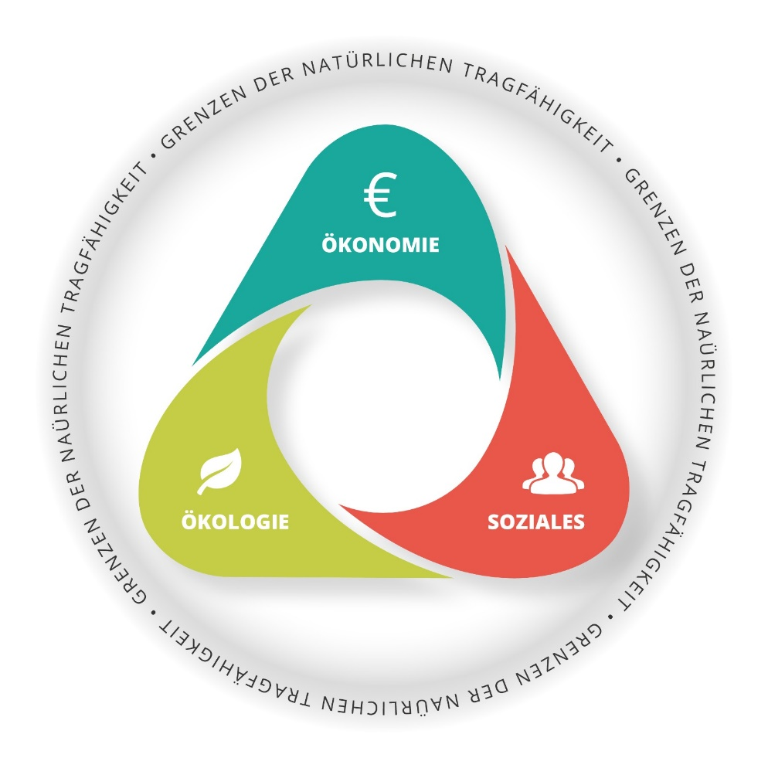

Über mich

Slide 6
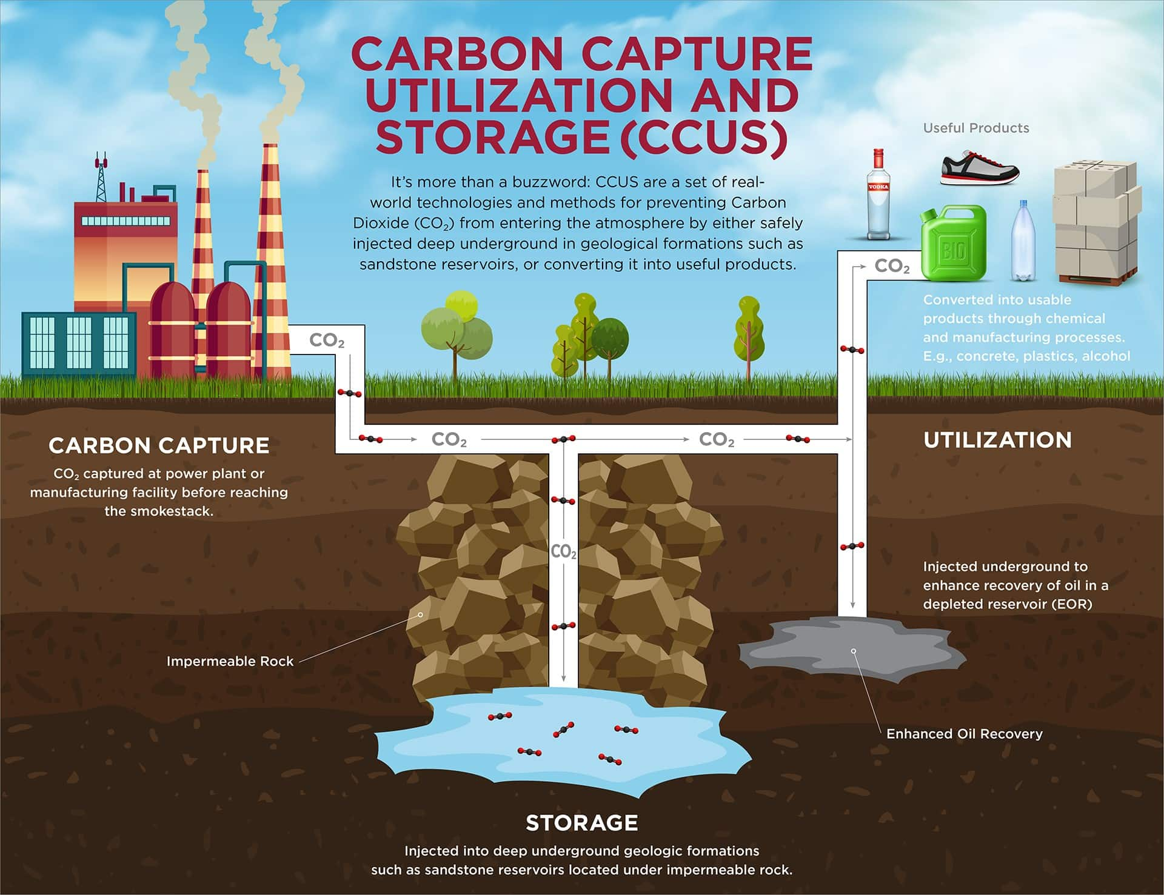
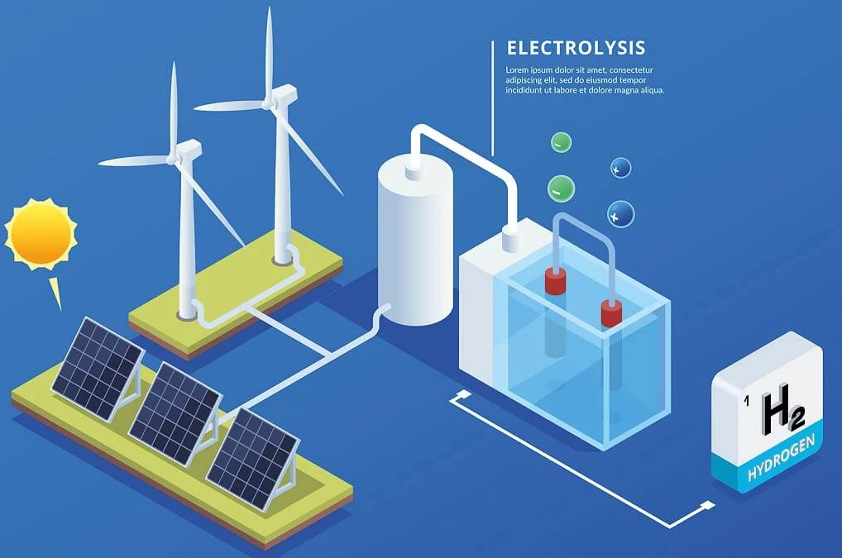
Über mich
Wirtschaftsingenieurin
Carbon Capture Utilization and Storage, Power-2-X

Slide 7
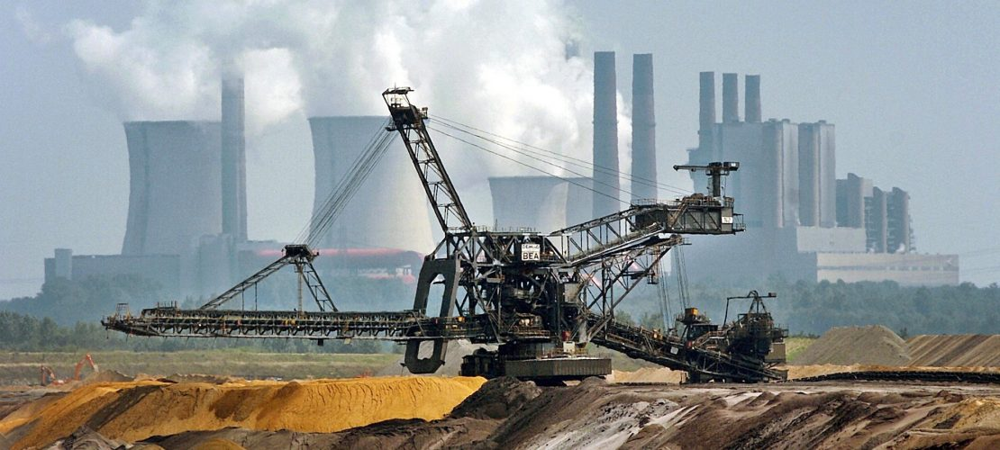
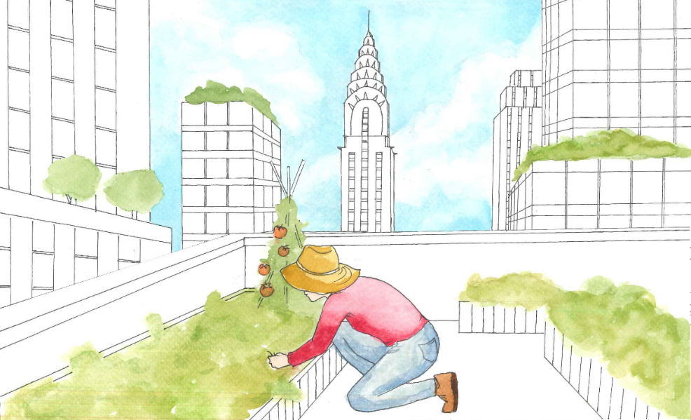
Über mich
PhD in Volkswirtschaftslehre: Verlust von
Vermögenswerten durch Klimapolitik
Post-Doc zu Urban Climate Action

Slide 8
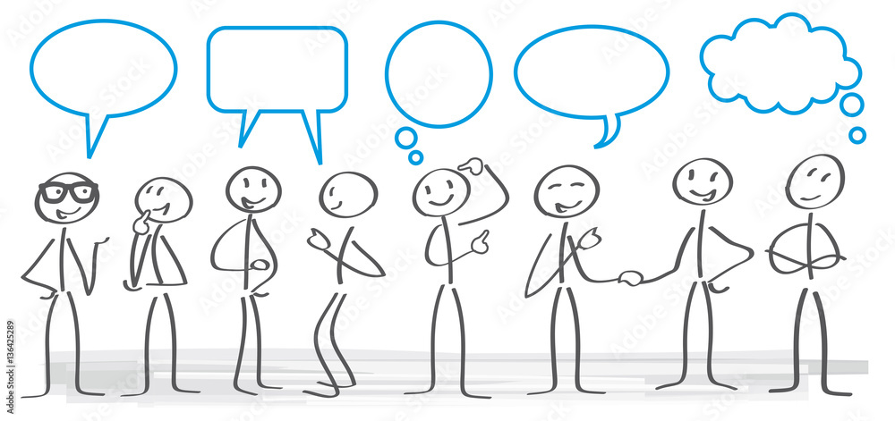
Kurze Vorstellungsrunde
Name, Siedlungsgemeinschaft
Weitere Infos, z.B. Vorkenntnisse zum Thema Klimawandel und Klimaanpassung

Slide 9
Lernziele und Zeitplan
Die globalen Nachhaltigkeitsziele (SDGs) kennenlernen
Inhalte und Teilziele (Targets) des SDG 13 verstehen
Zwischen Maßnahmen der Mitigation und Adaption unterscheiden
Herausforderungen der Klimaanpassung in den Siedlungsgemeinschaften einordnen
Fahrplan:
10:00 – 11:00 Theorie zu SDGs
11.00 – 11:15 Kurze Pause
11:15 – 12:00 Theorie zu SDGs
12:00 – 13:00 Interaktiv: Mitigation und Adaptation
13:00 – 14:00 Mittagspause
14:00 – 15:00 Interaktiv: Klimaanpassung in Siedlungsgemeinschaften

Slide 10
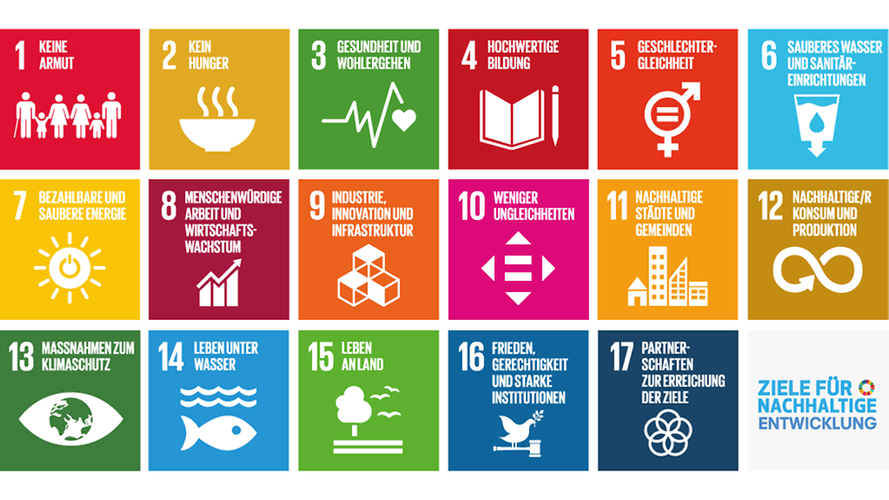
Die globalen Nachhaltigkeitsziele (SDGs): Fragen
Wofür steht „SDGs“?
Wer hat sie beschlossen?
Für wen gelten die Ziele?
Wann sollen die Ziele erreicht sein?

Slide 11

Die globalen Nachhaltigkeitsziele (SDGs): Hintergrund
Jahr 2000: Milleniums-Gipfel der Vereinten Nationen (United Nations, UN)
Bestandsaufnahme zu diesem Zeitpunkt:
  Über eine Milliarde Menschen leben in extremer Armut
  Mehr als 700 Millionen Menschen hungern und sind unterernährt
  Mehr als 115 Millionen Kinder Schulalter können weder lesen noch schreiben
  Über einer Milliarde Menschen haben keinen Zugang zu sauberem Trinkwasser
  Mehr als zwei Milliarden haben keine Möglichkeit, sanitäre Anlagen zu nutzen

Slide 12
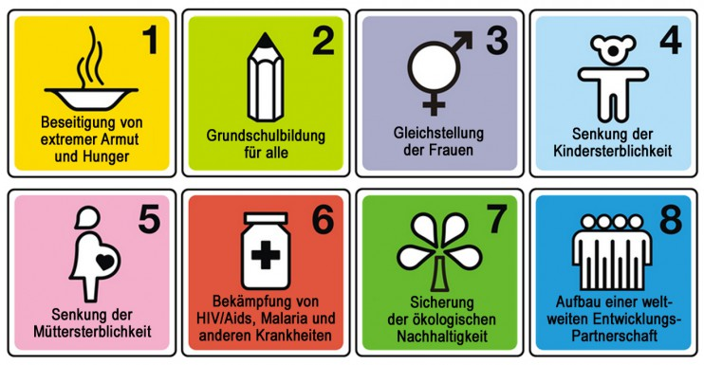
Die globalen Nachhaltigkeitsziele (SDGs): Hintergrund
Beschluss der Millenniums-Entwicklungsziele (Millenium Development Goals)
Sollen bis 2015 erreicht werden; Ziele richten sich vor allem an Entwicklungsländern

Slide 13
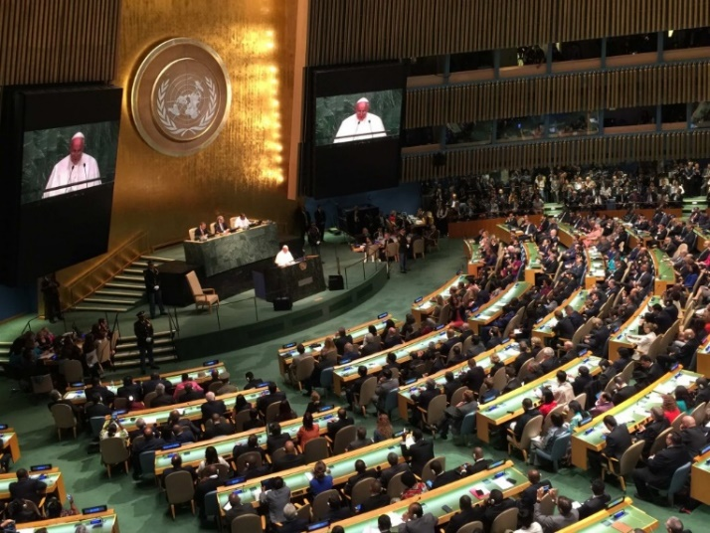
Die globalen Nachhaltigkeitsziele (SDGs): Fakten
2015: Weltgipfel für nachhaltige Entwicklung der Vereinten Nationen
Verabschiedung der 2030 Agenda („Transformation unserer Welt: Die Agenda 2030 für nachhaltige Entwicklung“)
Beschluss der globalen Nachhaltigkeitsziele: Sustainable Development Goals (SDGs)
Sollen im bis 2030 erreicht werden
Ziele richten sich an alle Staaten
Fokus auf Nachhaltigkeit
Notes:
Agreed by the 193 Member States of the UN, the proposed Agenda, entitled “Transforming Our World: 2030 Agenda for Sustainable Development,” consists of a Declaration, 17 Sustainable Development Goals and 169 targets, a section on means of implementation and renewed global partnership, and a framework for review and follow-up.
https://www.diplomatic-council.org/node/296

Slide 14
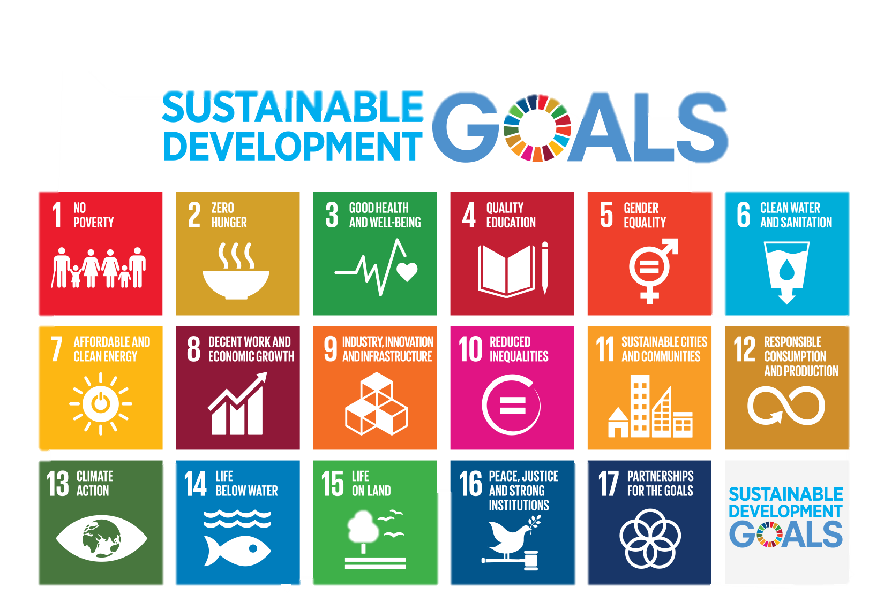
UN (2017).
Notes:
One can find these three dimensions also within the Sustainable Development goals which have been adopted by all United Nations Menber States in 2015.
According to the UN the SDG are integrated and indivisible and balance the three dimensions of sustainable development:
social = people
Goals 1, 2, 3, 4 and 5
economic = prosperity
Goals 7, 8, 9, 10 and 11
environmental = planet
Goals 6, 12, 13, 14, 15
Goal 16 (Peace and Justice) and Goal 17 (Partnership for the Goals) highlight the importance of Peace and Parntershipd, wherease the could also be included into the social dimension.

Slide 15
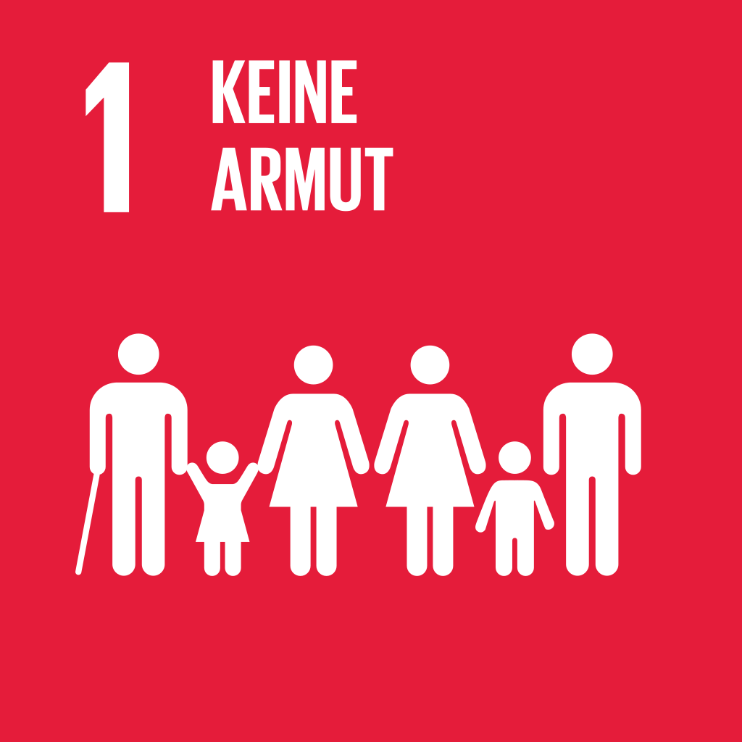
SDG 1: Keine Armut
„Armut in all ihren Formen und überall beenden. “
Jeder zehnte Mensch hat also nur 1,90 US-Dollar pro Tag zum Leben
Extreme Armut durch Covid-19 Pandemie erstmals seit 20 Jahren wieder gestiegen
In Deutschland:
  16% der Menschen unter der Armutsgefährdungsgrenze
  Besonders alleinerziehende Elternteile, Arbeitslose, Menschen mit Migrationshintergrund, alte kranke Menschen
  Jedes fünfte Kind wächst in Armut auf
  Armut = weniger als 60% des mittleren Einkommens
  besitzt (als Single weniger als 840 €)

Slide 16

SDG 2: Kein Hunger
„Den Hunger beenden, Ernährungssicherheit und eine bessere Ernährung erreichen und eine nachhaltige Landwirtschaft fördern.“
Jeder neunte Mensch auf der Erde hungert
Jeder vierte Mensch leidet dauerhaft an einem Mangel an lebenswichtigen Nährstoffen
Alle 10 Sekunden verhungert ein Kind
Verschärfung durch Covid-19 Pandemie
In Deutschland:
  1,5 Millionen Menschen ernährend sich sehr einseitig und nicht ausreichend
  Besonders alte, kranke Menschen und Kinder

Slide 17

SDG 3: Gesundheit und Wohlergehen
„Ein gesundes Leben für alle Menschen jeden Alters gewährleisten und ihr Wohlergehen fördern. “
Zahl der AIDS Neuinfektionen sinkt
Zahl der Malariafälle zuletzt gestiegen
In Deutschland:
  Lebenserwartung deutlich höher als der weltweite Schnitt
  Steigenden Ausgaben für Gesundheit: 2019 im Schnitt 4.944 €/Kopf
  Raucherquote sinkt
  Anteil der Übergewichten steigt (50%)

Slide 18

SDG 4: Hochwertige Bildung
„Bildung für alle: inklusive, gerechte und hochwertige Bildung gewährleisten und Möglichkeiten des lebenslangen Lernens für alle fördern.“
Jedes sechste Kind kann keine Schule besuchen
Schulen und Lehrkräfte schlecht ausgestattet
Covid-19 Pandemie hat Fortschritte der letzten 20 Jahre aufgehoben
In Deutschland:
  6,2 Millionen Menschen in Deutschland können nicht richtig lesen und schreiben

Slide 19

SDG 5: Geschlechter-Gleichheit
„Gleichstellung der Geschlechter erreichen und alle Frauen und Mädchen zur Selbstbestimmung befähigen.“
Fast jede dritte Frau wurde bereits mindestens einmal Opfer von körperlicher und/oder sexueller Gewalt
Jedes vierte Mitglied der nationalen Parlamente weltweit ist eine Frau
In Deutschland:
  der unbereinigte Gender Pay Gap lag 2020 bei 18%
  Männer und Frauen sind genauso hoch qualifiziert
  Knapp jede dritte Führungsposition ist von einer Frau besetzt

Slide 20
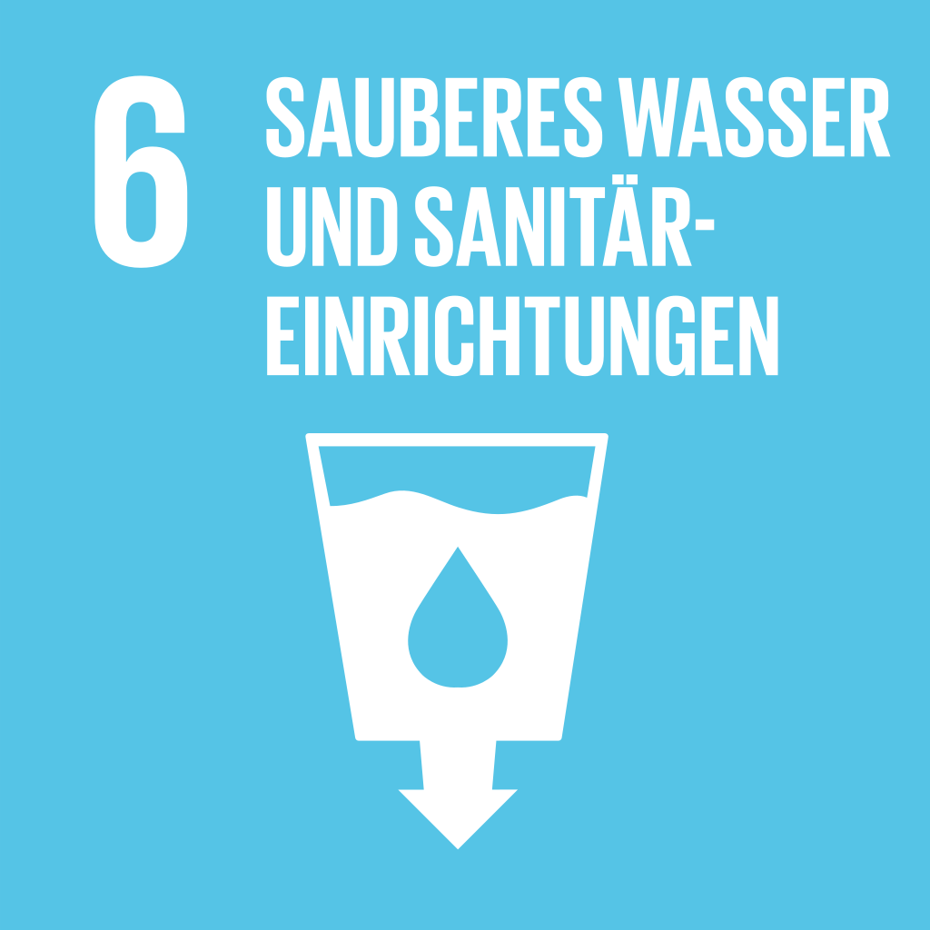
SDG 6: Sauberes Wasser und Sanitär-Einrichtungen
„Verfügbarkeit und nachhaltige Bewirtschaftung von Wasser und Sanitärversorgung für alle gewährleisten.“
Bei jedem zweiten Menschen wird für mindestens einen Monat pro Jahr das Wasser knapp
Jeder dritte Mensch hat zu Hause weder Wasser, Waschbecken noch Toilette
In Deutschland:
  gute Trinkwasserqualität
  Oft zu viel Phosphor, Nitrat und Schwermetalle in Flüssen

Slide 21
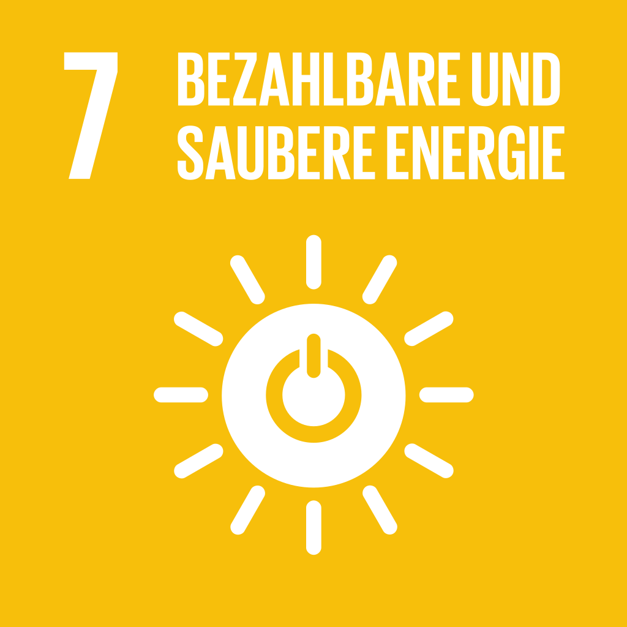
SDG 7: Bezahlbare und saubere Energie
„Zugang zu bezahlbarer, verlässlicher, nachhaltiger und moderner Energie für alle sichern.“
Anzahl der Menschen ohne Strom in Afrika erstmals wieder gestiegen (Bevölkerung wächst schneller als technologischer Fortschritt)
In Deutschland:
  Große Fortschritte im Stromsektor durch Ausbau Erneuerbarer Energien
  Wärme- und Verkehrssektor weniger fortschrittlich
  Kohleausstieg von 2030 auf 2038 verschoben

Slide 22

SDG 8: Menschenwürdige Arbeit und Wirtschaftswachstum
„Dauerhaftes, breitenwirksames und nachhaltiges Wirtschaftswachstum, produktive Vollbeschäftigung und menschenwürdige Arbeit für alle fördern.“
Mehr Menschen als je zuvor leben heute in Zwangsarbeit (40 Millionen Menschen)
Gesundheitsschädliche, ausbeuterische Bedingungen
In Deutschland:
  Lohndumping, prekäre Arbeitsverhältnisse wie Leih- oder Zeitarbeit, Saisonkräfte
  Demografischer Wandel führt zu Fachkräftemangel

Slide 23

SDG 9: Industrie, Innovation und Infrastruktur
„Eine widerstandsfähige Infrastruktur aufbauen, breitenwirksame und nachhaltige Industrialisierung fördern und Innovationen unterstützen.“
Erhebliche Unterschiede in der industriellen Produktivität zwischen armen und reichen Ländern
Gründe: Zugang zu Finanzierung für Innovationen, Effizienzsteigerung und neue Märkte
In Deutschland:
  Wichtige Rolle im Greentech-Bereich
  Eines der innovativsten Länder des Welt
  Problemzone: Breitband-Internet, Glasfaseranschlüsse

Slide 24

SDG 10: Weniger Ungleichheiten
„Ungleichheit in und zwischen Ländern verringern.“
Innerhalb und zwischen den Ländern ist die wirtschaftliche Ungleichheit hoch
In vielen Ländern steigt der Anteil des Einkommens, der den reichsten 1% zugutekommt
In den meisten Ländern steigt das Einkommens der ärmsten 40% Prozent
In Deutschland:
  Einkommensungleichheiten werden durch Sozialleistungen, Sozialversicherungen und Steuern abgemildert
  Vermögen ist ungleicher verteilt

Slide 25

SDG 11: Nachhaltige Städte und Gemeinden
„Städte und Siedlungen inklusiv, sicher, widerstandsfähig und nachhaltig gestalten.“
Über 1 Milliarde Menschen leben in Slums
9 von 10 Stadtbewohnern atmen Luft, deren Feinstaubbelastung über den Richtwerten der Weltgesundheitsorganisation liegt
In Deutschland:
  Mieten und Wohnungsnot
  Jeder siebte Mensch gibt über 40% des Einkommens für Wohnkosten aus

Slide 26

SDG 12: Nachhaltiger Konsum und Produktion
„Nachhaltige Konsum- und Produktionsmuster sicherstellen.“
Weltweite Plastikproduktion von 1,5 Millionen Tonnen im Jahr 1950 auf 370 Millionen im Jahr 2020 angestiegen
Wenig Recycling
Elektroschrott belastet die Umwelt
In Deutschland:
  Jeder Deutsche wirft pro Jahr im Schnitt 1,5 kg Kleidung, 85 kg Nahrungsmittel und rund 25 kg Plastikverpackungen in den Müll
  „Containern“ weiterhin illegal

Slide 27

SDG 13: Maßnahmen zum Klimaschutz
SDG 13: „Umgehend Maßnahmen zur Bekämpfung des Klimawandels und seiner Auswirkungen ergreifen“
Besteht aus 5 Teilzielen:
  Teilziele 1-3 sind inhaltliche Ziele
  Teilziele 4-5 sind Umsetzungsmaßnahmen
Teilziele werden jeweils durch Indikatoren gemessen und überprüft.

Slide 28

SDG 14: Leben unter Wasser
„Bewahrung und nachhaltige Nutzung der Ozeane, Meere und Meeresressourcen.“
Tote Zonen (zu niedriger Sauerstoffgehalt) in Küstengewässern stark angestiegen
Meeresverschmutzung durch Müll
Heutzutage mehr Schutzgewässer
In Deutschland:
  Anteil nachhaltig genutzter Bestände ca. 50%
  Bundesregierung stellt Gelder für Abfallsammel- und Verwertungstechnologien in Partnerländern bereit

Slide 29
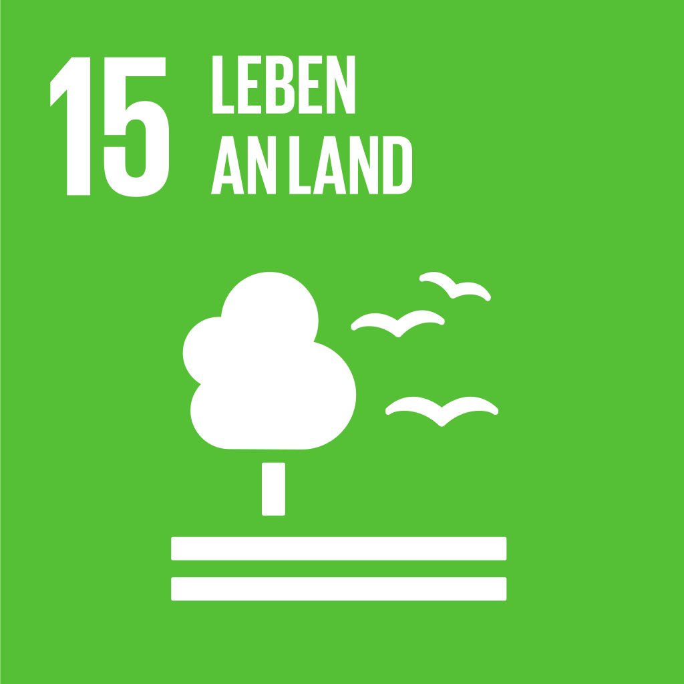
SDG 15: Leben an Land
„Landökosysteme schützen, wiederherstellen und ihre nachhaltige Nutzung fördern, Wälder nachhaltig bewirtschaften, Wüstenbildung bekämpfen, Bodendegradation beenden und umkehren und dem Verlust der biologischen Vielfalt ein Ende setzen.“
Eine Million Tier- und Pflanzenarten sind akut vom Aussterben bedroht
Besorgniserregender Waldverlust
In Deutschland:
  Insektensterben: Rückgang bei 96% der Arten
  Anzahl der Vögel um 40% gesunken

Slide 30

SDG 16: Frieden, Gerechtigkeit und starke Institutionen
„Friedliche und inklusive Gesellschaften für eine nachhaltige Entwicklung fördern, allen Menschen Zugang zum Recht ermöglichen und leistungsfähige, rechenschaftspflichtige und inklusive Institutionen auf allen Ebenen aufbauen.“
Russlands Krieg in der Ukraine, Nahostkonflikt
Kriminalität, Korruption
In 2020 hatten nur 82 Länder unabhängige nationale Institutionen
In Deutschland:
  eines der sichersten Länder weltweit

Slide 31

SDG 17: Partnerschaften zur Erreichung der Ziele
„Umsetzungsmittel stärken und die globale Partnerschaft für nachhaltige Entwicklung mit neuem Leben füllen.“
Ausgaben für offizielle Entwicklungszusammenarbeit auf Rekordniveau
Covid-19 Pandemie: Herausforderung für globale Zusammenarbeit
In Deutschland:
  Platz 2 (nach USA) im Ranking der Geberländer

Slide 32
Inhalte und Teilziele (Targets) des SDG 13

Slide 33
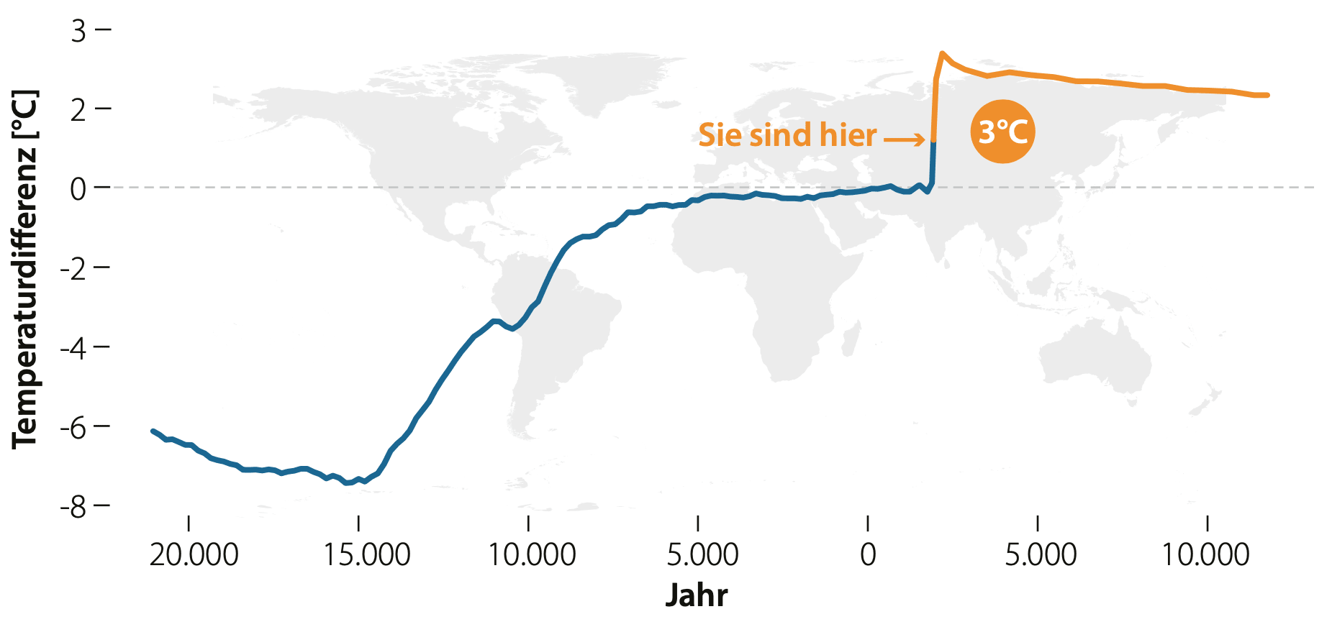
Hintergrund SDG 13: Globale Erderwärmung
Notes:
Wir steuern auf 2.7 ° zu
Schon die heutigen Temperaturen übersteigen den Erfahrungsbereich des Holozäns und damit der gesamten Zivilisationsgeschichte des Menschen, seit er die Landwirtschaft entwickelte und sesshaft wurde.
Die moderne globale Erwärmung ist etwa zehn Mal schneller als die natürliche Erwärmung von der Eiszeit ins Holozän, was eine Anpassung massiv erschwert.
(3) Die moderne Erwärmung wird zehntausende Jahre anhalten – es sei denn, es gelingt, aktiv gigantische Mengen an Kohlendioxid wieder aus der Atmosphäre herauszuholen.
Heute: 1,1: 3° wären fast das doppelte aber die Folgen wären schlimmer
Man muss 3 Mio Jahre zurück gehen, da hatte die Erde auch 3°, unsere Vorfahren lebten da noch auf Bäumen, wir darauf evolutionär nicht angepasst.

Slide 34
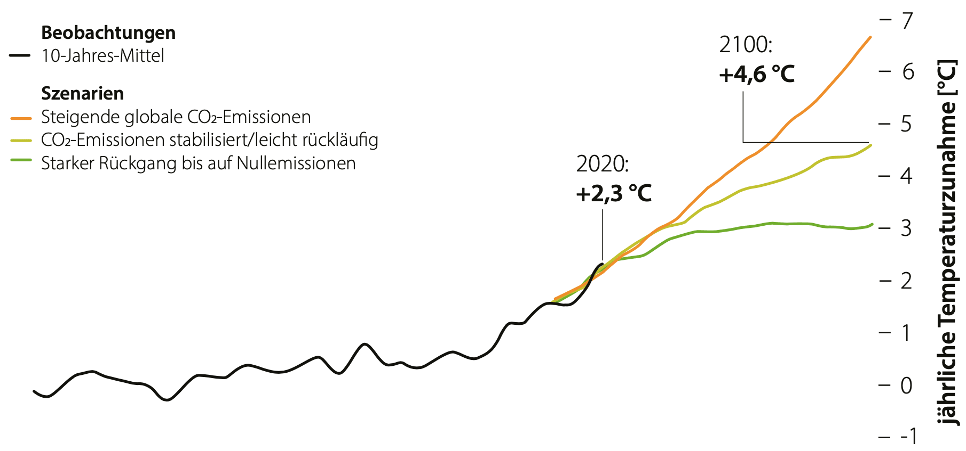
Hintergrund SDG 13: Lokale Erwärmung in Deutschland

Slide 35
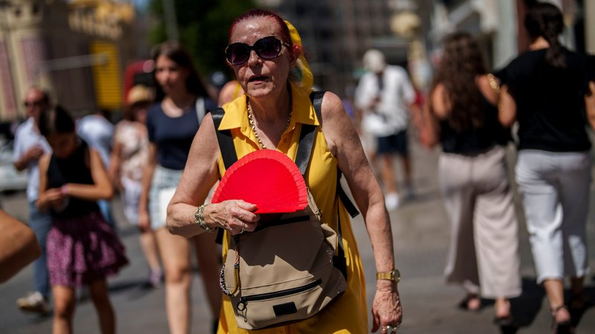
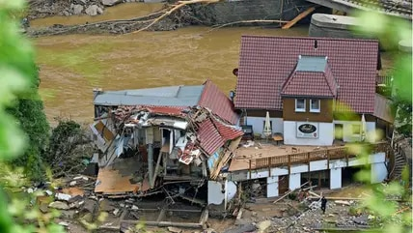
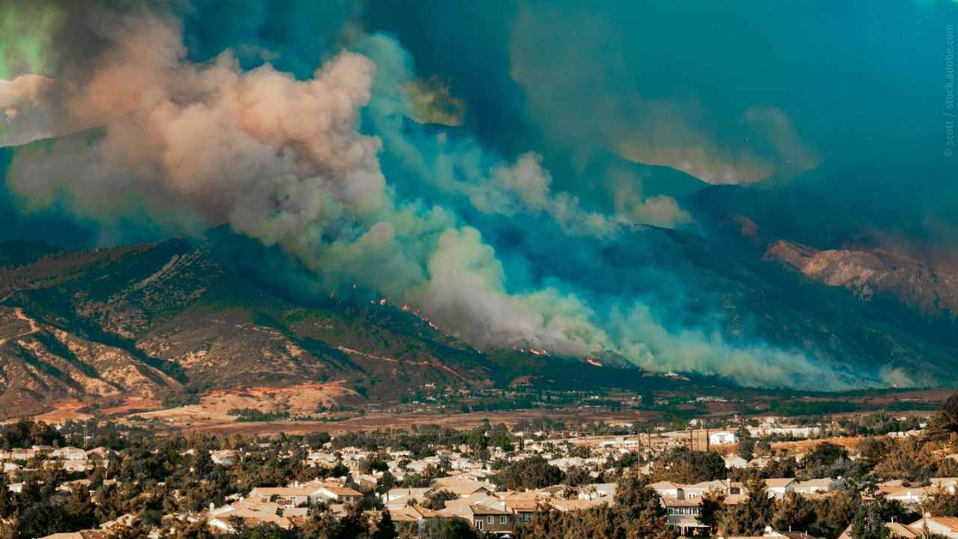
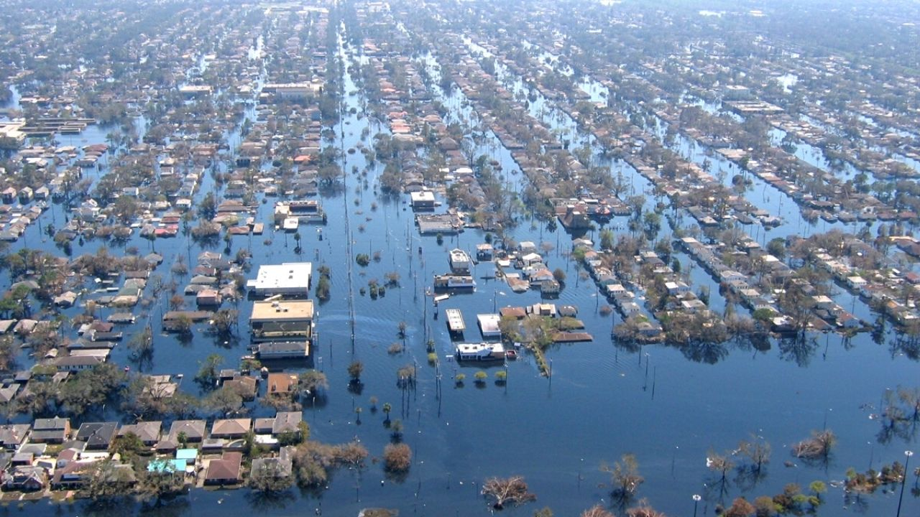
Hintergrund SDG 13: Folgen des Klimawandels
Notes:
Hitze: In Katar dürfen seit Mai 2021 Arbeiter im Sommer zwischen 10 und 15.30 Uhr nicht mehr im Freien arbeiten.
Extremniederschläge & Dürren: Die Fähigkeit des Atmosphäre Wasserdampf aufzunehmen wächst exponentiell mit der T, die Verdunstungsrate von den Ozeanen steigt um rund 3 Prozent pro Grad
Tropische Wirbelstürme: Die Erderwärmung lädt tropische Wirbelstürme mit zusätzlicher Energie auf – denn ihre Zerstörungskraft ziehen diese Stürme aus der im oberen Ozean gespeicherten Wärmeenergie
Ebenfalls unstrittig ist, dass der steigende Meeresspiegel durch die Erderhitzung die Sturmfluten verschlimmert, die durch Tropen- oder andere Stürme verursacht werden.
Meeresspiegel und Eisschilde: Die derzeit vorhandenen Kontinentaleismassen, vor allem in der Antarktis und Grönland, sind derart groß, dass sie genug Wasser für 65 Meter globalen Meeresspiegelanstieg liefern können

Slide 36
SDG 13: Maßnahmen zum Klimaschutz
SDG 13: „Umgehend Maßnahmen zur Bekämpfung des Klimawandels und seiner Auswirkungen ergreifen“
Besteht aus 5 Teilzielen:
  Teilziele 1-3 sind inhaltliche Ziele
  Teilziele 4-5 sind Umsetzungsmaßnahmen
Teilziele werden jeweils durch Indikatoren gemessen und überprüft.

Slide 37
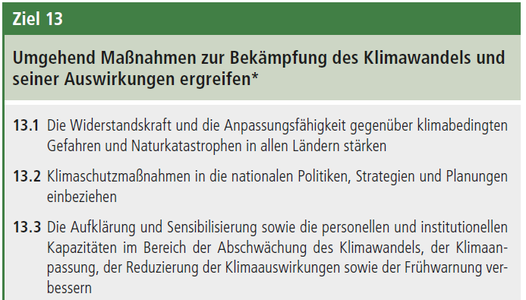
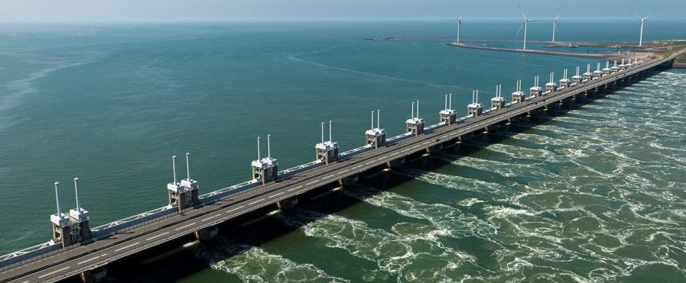
SDG 13: Inhalt und Teilziele

Slide 38
SDG 13: Inhalt und Teilziele
Indikatoren:
Anzahl der Todesfälle, Vermissten und direkt betroffenen Personen, die auf Katastrophen zurückzuführen sind [...].
Anzahl der Länder, die nationale Strategien zur Verringerung des Katastrophenrisikos [...] annehmen und umsetzen.
Anteil der Kommunalverwaltungen, die lokale Strategien zur Verringerung des Katastrophenrisikos [...] annehmen und umsetzen.

Slide 39
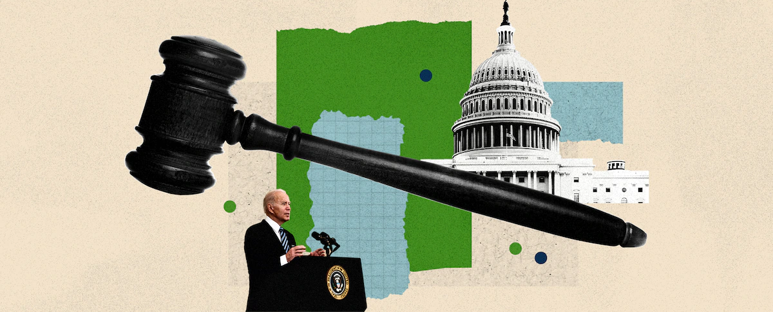
SDG 13: Inhalt und Teilziele

Slide 40
SDG 13: Inhalt und Teilziele
Indikatoren:
Anzahl der Länder mit national festgelegten Beiträgen, langfristigen Strategien, nationalen Anpassungsplänen, [...].
Gesamte Treibhausgasemissionen pro Jahr.

Slide 41
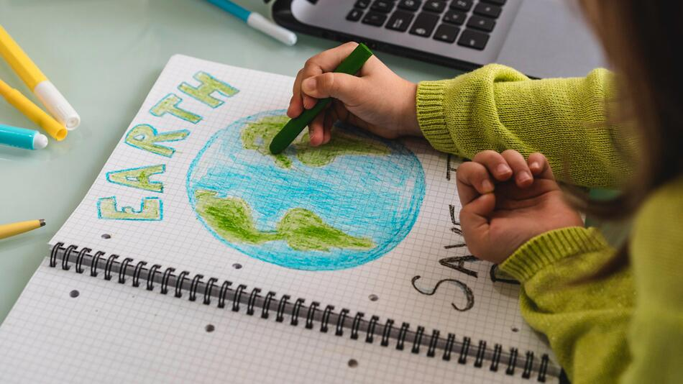
SDG 13: Inhalt und Teilziele

Slide 42
SDG 13: Inhalt und Teilziele
Indikatoren:
Das Ausmaß, in dem (i) Bildung für globale Bürgerschaft und (ii) Bildung für nachhaltige Entwicklung in (a) der nationalen Bildungspolitik, (b) den Lehrplänen, (c) der Lehrerausbildung und (d) der Bewertung der Schüler berücksichtigt werden.
Anzahl der Länder, die den Ausbau institutioneller, systemischer und individueller Kapazitäten zur Umsetzung von Anpassungs-, Klimaschutz-, Technologietransfer- und Entwicklungsmaßnahmen mitgeteilt haben.

Slide 43
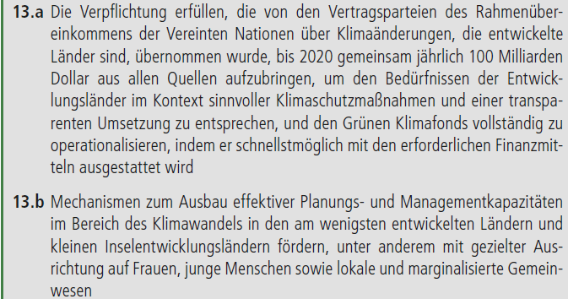

SDG 13: Inhalt und Teilziele

Slide 44
SDG 13: Inhalt und Teilziele
Indikator:
Bereitgestellte und mobilisierte Beträge in US-Dollar pro Jahr im Verhältnis zu dem weiterhin bestehenden kollektiven Mobilisierungsziel von 100 Milliarden Dollar bis 2025.

Slide 45
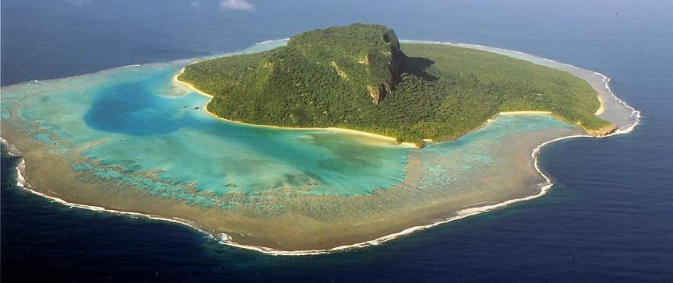
SDG 13: Inhalt und Teilziele

Slide 46
SDG 13: Inhalt und Teilziele
Indikator:
Anzahl der am wenigsten entwickelten Länder und der kleinen Inselstaaten unter den Entwicklungsländern mit national festgelegten Beiträgen, langfristigen Strategien, nationalen Anpassungsplänen, [...].

Slide 47
Verknüpfung von SDG 13 zu anderen SGDs

Slide 48

Die globalen Nachhaltigkeitsziele (SDGs) in Deutschland
Deutschland als G20-Staat hat eine Vorreiterrolle
Die Deutschen Nachhaltigkeitsstrategie: Wie erreichen wir die Nachhaltigkeitsziele?
Zielerreichung wird zweijährlich durch das Statistische Bundesamt überprüft

Slide 49
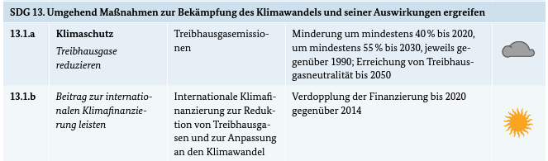
Die globalen Nachhaltigkeitsziele (SDGs) in Deutschland

Slide 50
Lernziele und Zeitplan
Die globalen Nachhaltigkeitsziele (SDGs) kennenlernen
Inhalte und Teilziele (Targets) des SDG 13 verstehen
Zwischen Maßnahmen der Mitigation und Adaption unterscheiden
Herausforderungen der Klimaanpassung in den Siedlungsgemeinschaften einordnen
Fahrplan:
  10:00 – 11:00 Theorie zu SDGs
  11.00 – 11:15 Kurze Pause
  11:15 – 12:00 Theorie zu SDGs
  12:00 – 13:00 Interaktiv: Mitigation und Adaptation
  13:00 – 14:00 Mittagspause
  14:00 – 15:00 Interaktiv: Klimaanpassung in Siedlungsgemeinschaften
  15:00 – 15:30 Pause
  15:30 – 17:30 Praxis: Klimaspiel

Slide 51
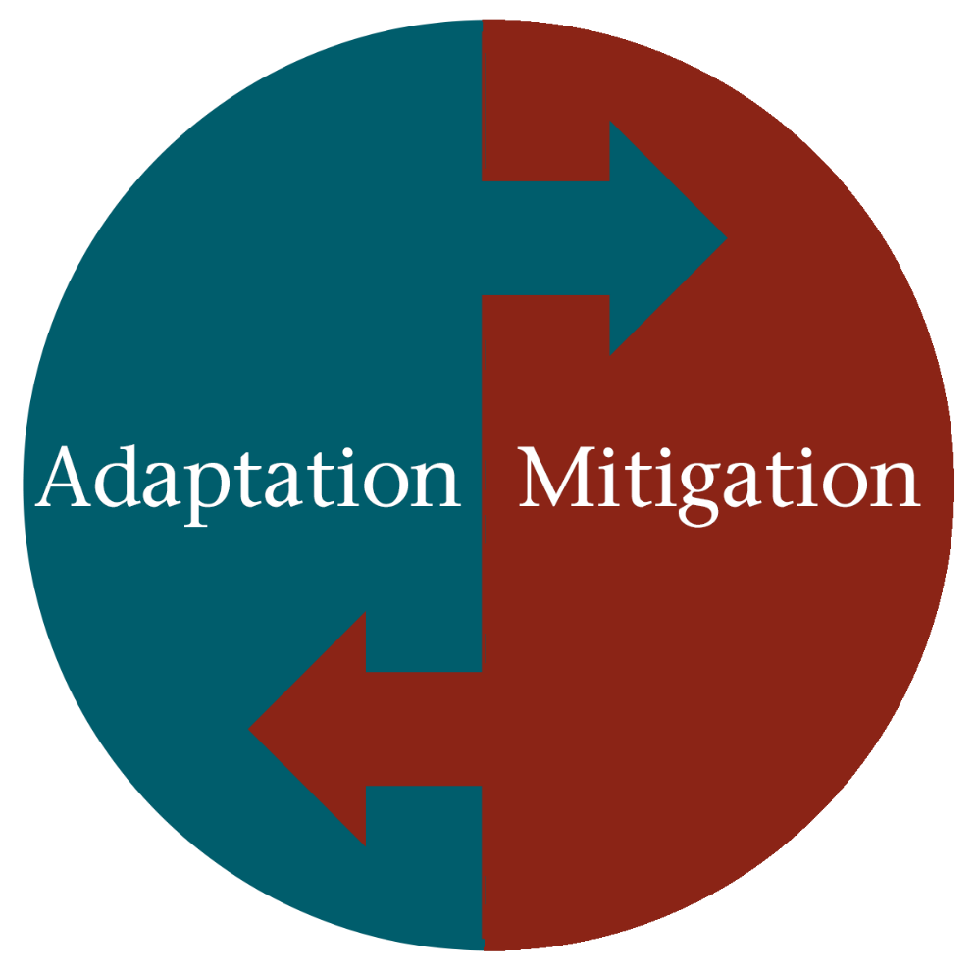
Mitigation und Adaption

Slide 52
Mitigation und Adaption: Lernziele
Was bedeutet Mitigation?
Was bedeutet Adaptation?
Beispiele?
Welche Konflikte und Synergien gibt es zwischen Mitigation und Adaptation?

Slide 53
Mitigation und Adaption: Definitionen
Mitigation:
  Engl. „to mitigate“: abmildern
  Den Klimawandel abmildern, Klimaschutz betreiben
  Hauptmechanismus: CO2 Emissionen einsparen
Adaptation:
  Engl. „to adapt“: anpassen
  Anpassung an den Klimawandel
  Mit den negativen Folgen umgehen, Risiken minimieren

Slide 54
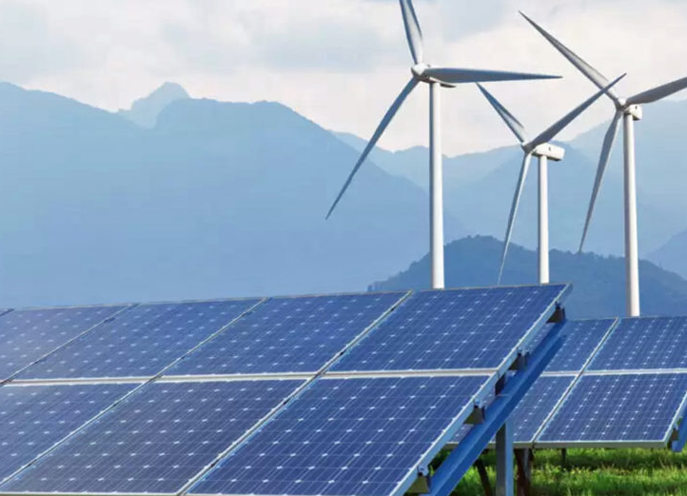
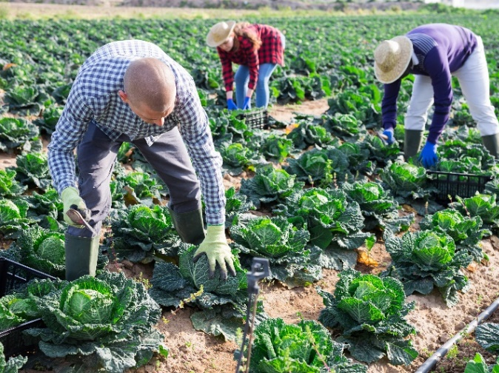
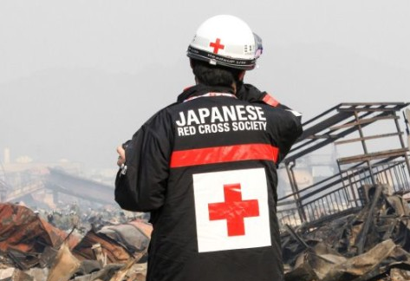
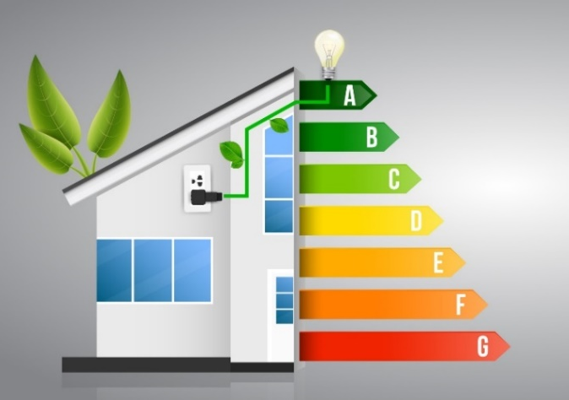
Gruppenarbeit: Finden Sie Beispiele für Mitigation/Adaptation
Mitigation:
  Engl. „to mitigate“: abmildern
  Den Klimawandel abmildern, Klimaschutz betreiben
  Hauptmechanismus: CO2 Emissionen einsparen
Adaptation:
  Engl. „to adapt“: anpassen
  Anpassung an den Klimawandel
  Mit den negativen Folgen umgehen, Risiken minimieren
Notes:
Anschlussfragen:
Schnittmenge:
Grüne Städte
Wassereinsparungen
Bildung (Ingenieure ausbilden, die beides machen können; Aufmerksam-machen hilft zu mitigaten und adapten),
2. Sollen wir Mitigaten oder Adapten?

Slide 55

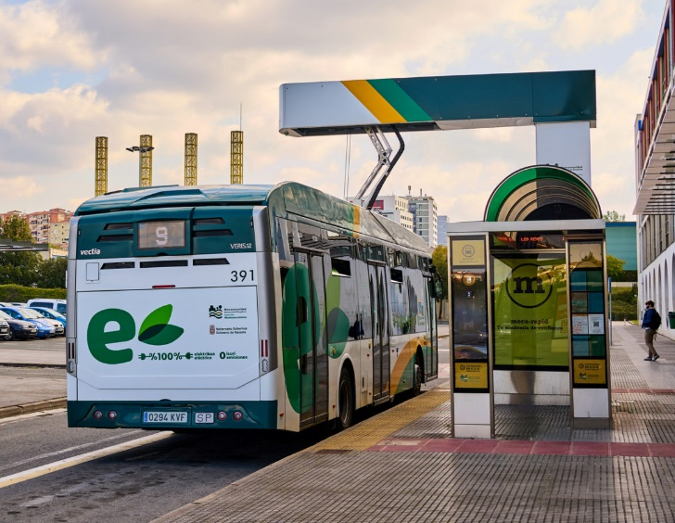
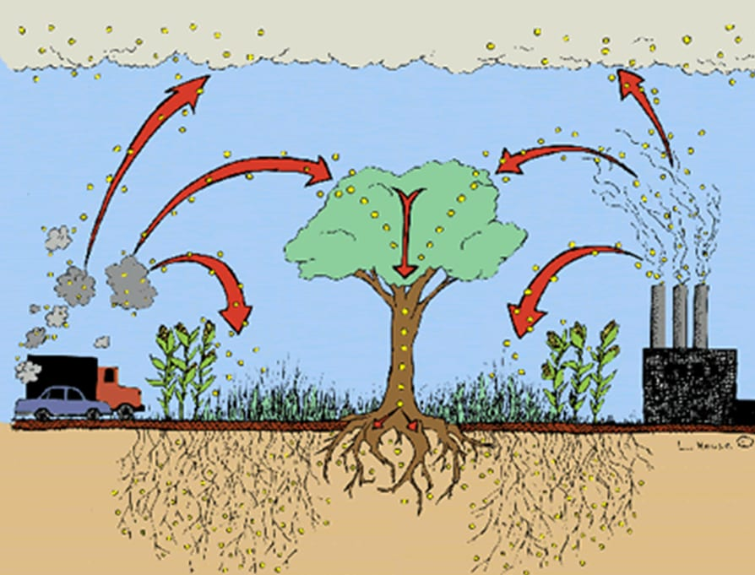
Mitigation
Den Klimawandel abmildern, Klimaschutz betreiben
Hauptmechanismus: CO2 Emissionen einsparen
  Saubere Energie
  Energieeffizienz
  Nachhaltige Transportlösungen
  Kohlenstoffbindung
Erfordert weltweite Beteiligung

Slide 56
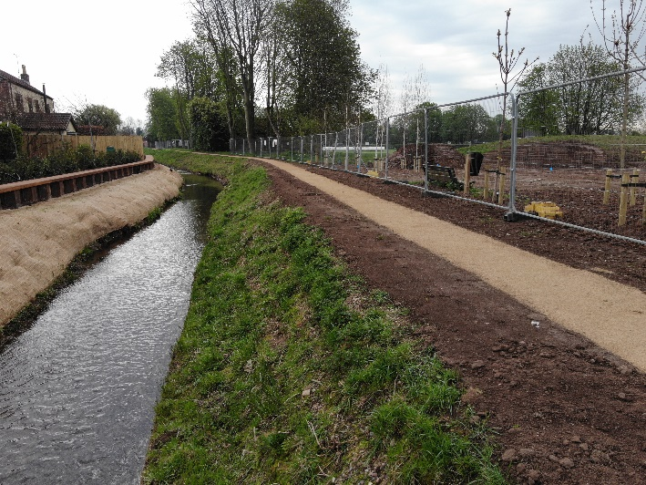

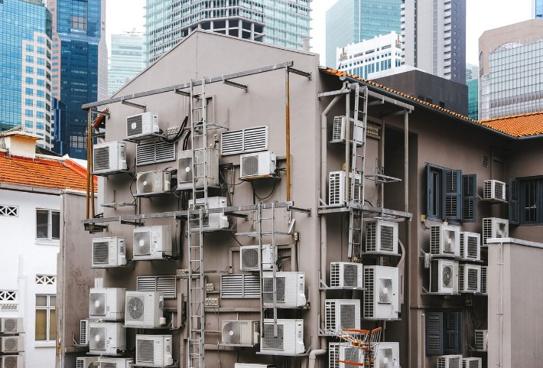
Adaption
Anpassung an den Klimawandel
Mit den negativen Folgen umgehen, Risiken minimieren
  Hochwasserminderung
  Landwirtschaftliche Praktiken/Produkte anpassen
  Klimaanlagen
  Katastrophenmanagement
Findet auf nationaler/regionaler Ebene statt

Slide 57
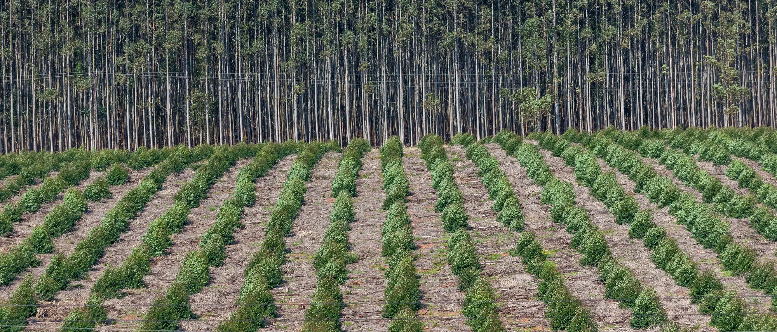
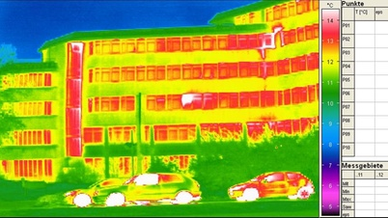
Mitigation und Adaption: Synergien
Bereiche: Landwirtschaft, Forstbetrieb, Gebäude und städtische Infrastruktur
Beispiele: Thermische Optimierung von Gebäuden, Aufforstung

Slide 58
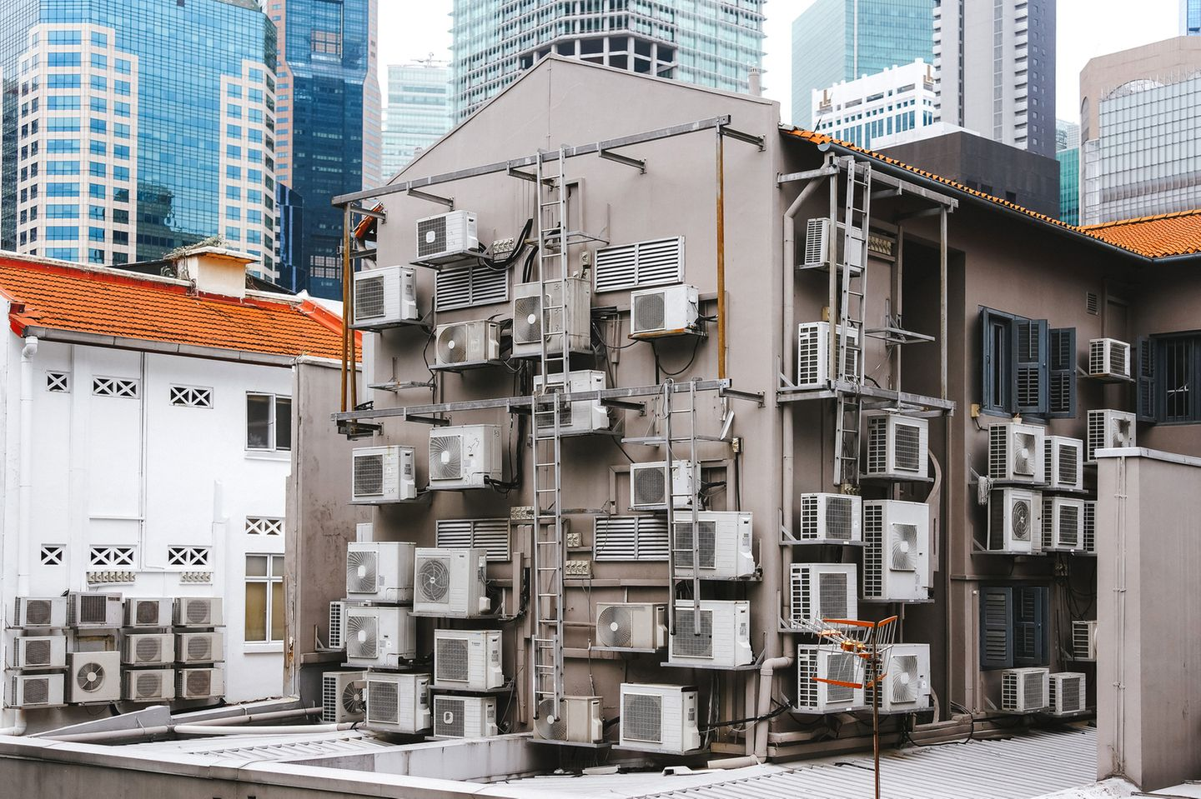
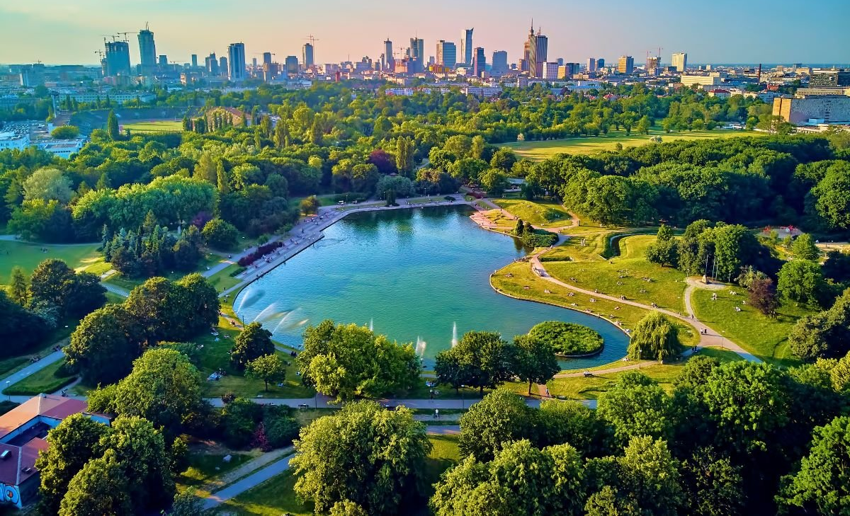
Mitigation und Adaption: Konflikte
Nutzung von Klimaanlagen zur Kühlung in Hitzesommern
Konkurrierende Raumnutzungsansprüche in Ballungsgebieten
Notes:
Beispiel:
Nutzung von Klimaanlagen zur Kühlung in Hitzesommern
Konkurrierende Raumnutzungsansprüche in Ballungsgebieten: Verringerung des Wärmeinseleffektes durch möglichst lockere Bebauung mit hohem Freiflächenanteil und offen gehaltenen Frischluftschneisen vs. kompakte Siedlungsweise (verkehrs- und energieoptimiert)

Slide 59
Mitigation und Adaption: Zusammenfassung
Mitigation und Adaptation sind eng verknüpft
Beschreiben den Handlungsspielraum, in dem wir mit dem Klimawandel umgehen können
Adaptation wurde bisher stärker vernachlässigt
  Langer Zeithorizont für Investitionen
  Ungenaue Prognosen über Klimawandel
Wir müssen beides machen!
  Mitigation alleine ist nicht genug, da der Klimawandel bereits fortgeschritten ist und anhalten wird
  Adaptation alleine ist nicht genug, da unwirtschaftlich/technisch unmöglich

Slide 60
Lernziele und Zeitplan
Die globalen Nachhaltigkeitsziele (SDGs) kennenlernen
Inhalte und Teilziele (Targets) des SDG 13 verstehen
Zwischen Maßnahmen der Mitigation und Adaption unterscheiden
Herausforderungen der Klimaanpassung in den Siedlungsgemeinschaften einordnen
Fahrplan:
  10:00 – 11:00 Theorie zu SDGs
  11.00 – 11:15 Kurze Pause
  11:15 – 12:00 Theorie zu SDGs
  12:00 – 13:00 Interaktiv: Mitigation und Adaptation
  13:00 – 14:00 Mittagspause
  14:00 – 15:00 Interaktiv: Klimaanpassung in Siedlungsgemeinschaften
  15:00 – 15:30 Pause
  15:30 – 17:30 Praxis: Klimaspiel

Slide 61
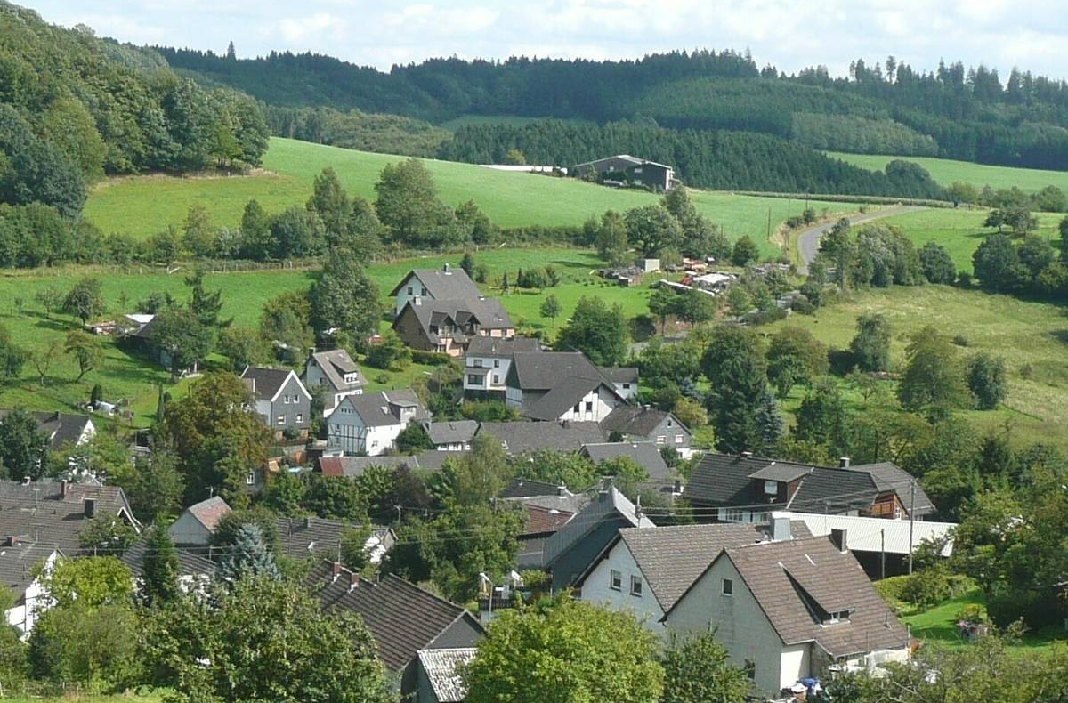
Klimaanpassung in Siedlungsgemeinschaften
Wie können sich Siedlungsgemeinschaften an den Klimawandel anpassen?
Welche Herausforderungen
gibt es?

Slide 62
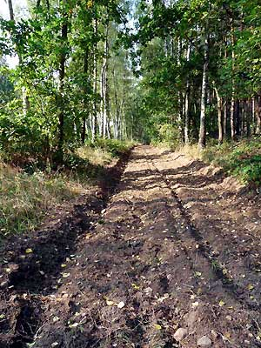
Klimaanpassung in Siedlungsgemeinschaften: Optionen
Schutz vor Starkregenereignisse
  Schwellen an Eingängen
  druckdicht verschließbare Eingangstüren
Schutz vor Dürren/Waldbrände
  Einheimische Laubbaumarten statt Nadelwälder
  Waldbrandschutzstreifen
Schutz vor extremer Hitze
  Schattenspendende Bäume
  Sonnensegel
Katastrophenmanagement
  Notfallpläne
  Notfallübungen
Notes:
Nadelwälder verringern durch hohe Verdunstungsraten die Grundwasserneubildung und tragen somit zur Trockenheit bei

Slide 63
Klimaanpassung in Siedlungsgemeinschaften
Welche (positiven/negativen) Erfahrungen haben Sie mit der Klimaanpassung in Siedlungsgemeinschaften?
Welche Herausforderungen könnte es geben/haben Sie erlebt?

Slide 64
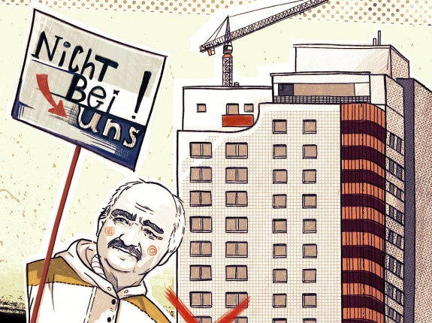
Herausforderungen für Siedlungsgemeinschaften
Kosten
Kapazitäten
Autonomie, z.B. gegenüber anderen Behörden
Regulatorisch, z.B. Denkmalschutz
Know-How, Fachkräftemangel
„Not in my backyard“ Problematik
Priorisierung gegenüber anderen Problemen
Zielkonflikte, z.B. Raumnutzungskonflikte
Soziale Aspekte

Slide 65
Lernziele und Zeitplan
Die globalen Nachhaltigkeitsziele (SDGs) kennenlernen
Inhalte und Teilziele (Targets) des SDG 13 verstehen
Zwischen Maßnahmen der Mitigation und Adaption unterscheiden
Herausforderungen der Klimaanpassung in den Siedlungsgemeinschaften einordnen
Fahrplan:
  10:00 – 11:00 Theorie zu SDGs
  11.00 – 11:15 Kurze Pause
  11:15 – 12:00 Theorie zu SDGs
  12:00 – 13:00 Interaktiv: Mitigation und Adaptation
  13:00 – 14:00 Mittagspause
  14:00 – 15:00 Interaktiv: Klimaanpassung in Siedlungsgemeinschaften
  15:00 – 15:30 Pause
  15:30 – 17:30 Praxis: Klimaspiel

Slide 66
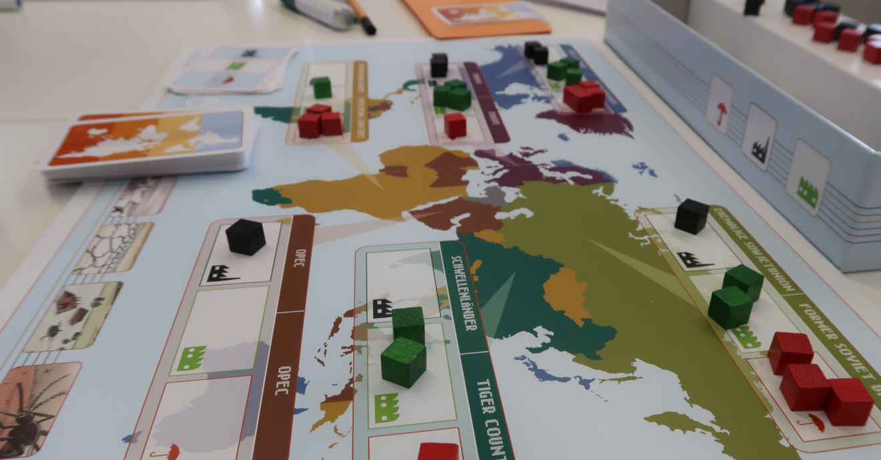
KEEP COOL! Das Klimaspiel

Slide 67
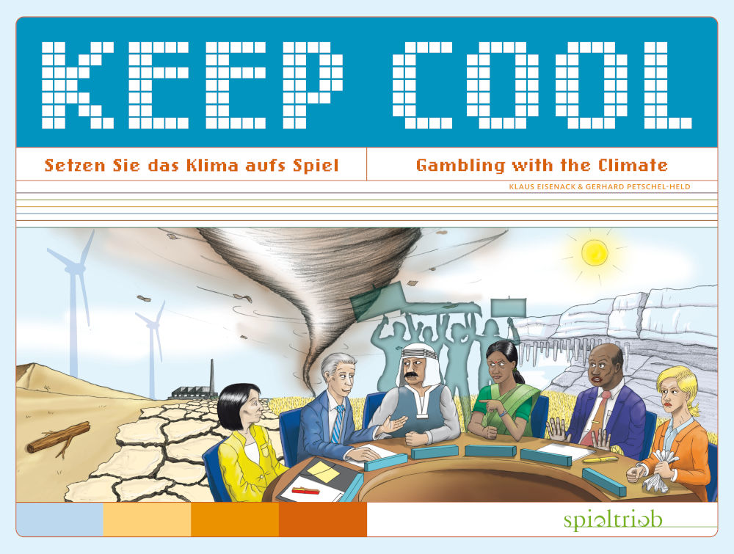
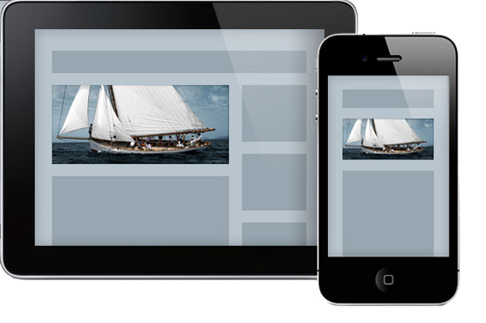




Gründe für ein Klimaspiel
Spaß haben und dabei etwas über den Klimawandel lernen
Integration von Wissen aus verschiedenen wissenschaftlichen Disziplinen: Klimatologie, Wirtschaft und Politikwissenschaft
Verwendung für den Unterricht, für Umweltgruppen und für die Öffentlichkeitsarbeit

Slide 68

Lernziele
Vermitteln eines umfassenden Überblicks über den Klimawandel
Vermittlung von Grundwissen
Veranschaulichung grundlegender Prozesse und des interdisziplinären Charakters des Problems
Erleben zentraler Herausforderungen (wie Trittbrettfahrerproblematik, Machtverhältnisse)

Slide 69

Der Spielplan
Ziel: Ein wirtschaftliches und ein politisches Ziel erreichen
Aufteilung nach Ländergruppen im Spiel entspricht den Hauptfraktionen in Klimaverhandlungen
Felder zum Abstellen gebauter Fabriken und Schutzsteine
Fabriken generieren Einkommen
Schutzsteine schützen vor Klimaschäden

Slide 70
Das Karbometer
Zeigt die Welttemperatur an
Ist gleichzeitig Quelle des Einkommens aus schwarzen Fabriken
Farbintervalle kennzeichnen die Änderung der Welttemperatur
Klimaerholung nach jedem Spielzug
  Kohlenstoffsenken: Ozeanen, Landvegetation
  Kohlechips werden auf das Karbometer zurückgelegt, je nach Welttemperatur

Slide 71


Länderkarten
Zeigen wirtschaftliches Ziel und Sonderregeln (nur bei OPEC, Entwicklungsländern und Ehemaliger Sowjetunion)
Skalen mit den Preisen zum Bau schwarzer oder grüner Fabriken sowie von Schutzsteinen
Preis von Fabriken kann durch Innovation reduziert werden: 7 Chips für zwei „Schritte“
Oberhalb der jeweiligen Skala ist auch die Startausstattung vermerkt

Slide 72



Fabriken & Schutzsteine
Fabriken generieren Einkommen: 2 Chips pro Spielrunde und Fabrik
Schwarze Fabriken haben Einfluss auf das Klima
Einkommen aus grünen Fabriken wird dem Vorrat entnommen
Schutzsteine verringern Klimaschäden: Je Schutzstein ein Chip weniger

Slide 73


Treibhauskarten
Treibhauskarten verursachen Schäden bei den Spielern
Wahrscheinlichkeit und Höhe des Schadens ändern sich mit der Welttemperatur
Schutzschirme verringern die Schäden

Slide 74




Zielkarten
Eines von zwei politischen Zielen muss erreicht werden
Alle Spieler verlieren, wenn die Temperatur über einen bestimmten Wert ansteigt

Slide 75
Bildquellen
https://www.diplomatic-council.org/node/296
https://www.renn-netzwerk.de/west/detail/news/deutsche-nachhaltigkeitsstrategie-dialogfassung-2020
https://knowhow.distrelec.com/transportation/europes-most-sustainable-transport-capital/
deutsche-nachhaltigkeitsstrategie-2021-kurzfassung-bf-download-bpa-data
https://www.google.com/search?sca_esv=569458463&q=sdg+un&tbm=isch&source=lnms&sa=X&ved=2ahUKEwi3-t2m98-BAxXcVPEDHb4NA8IQ0pQJegQIBxAB&biw=1366&bih=639&dpr=1#imgrc=OcKAbjwI7mZqwM
https://www.bmz.de/de/agenda-2030/sdg-13
https://www.goodnewsfinland.com/en/articles/five-from-finland/2021/energy-efficiency-in-buildings/
https://www.bmz.de/resource/blob/86222/01b-sdg-13-unterziele.pdf
https://unric.org/en/
https://consult.environment-agency.gov.uk/east-midlands/lowdham/
https://www.citiestobe.com/cities-leading-the-fight-against-climate-change/
https://de.wikipedia.org/wiki/Ziele_f%C3%BCr_nachhaltige_Entwicklung
https://japantoday.com/category/features/lifestyle/japanese-red-cross-society-helps-tohoku-rebuild
https://www.climate-game.net/keep-cool-brettspiel/
https://context.capp.ca/infographics/2021/what-is-carbon-capture-utilization-and-storage-ccus/
https://www.waldwissen.net/de/waldwirtschaft/schadensmanagement/waldbrand/waldbauliche-waldbrandvorbeugung
https://stock.adobe.com/de/images/strichmannchen-kommunizieren-mit-sprechblasen/136425289
https://www.duda.news/wissen/braunkohle-abbau-wie-warum-proteste/
https://www.oekom.de/beitrag/eine-erde-wie-wir-sie-nicht-kennen-wollen-351
https://www.br.de/nachrichten/deutschland-welt/44-grad-extreme-hitze-im-sueden-spaniens,Tjd1jy0
https://www.op-marburg.de/beruf-und-bildung/regional/die-flutkatastrophe-2021-im-ahrtal-YUPEYBD3K7EPOL4AMJW2T7Q6SA.html
https://www.plantcelltechnology.com/blog/good-agricultural-practices-gap-definition-and-importance/
https://www.faz.net/aktuell/wirtschaft/wohnen/nimbys-protestieren-immer-haeufiger-nur-aus-eigennutz-16599174.html
https://www.climate-game.net/keep-cool-brettspiel/
https://www.wir-leben-nachhaltig.at/aktuell/sdg-13-massnahmen-zum-klimaschutz/
https://www.hollandlandofwater.com/de/deltawerken/
https://www.washingtonpost.com/climate-solutions/2022/04/21/climate-change-policy-examples-list/
https://www.ecolandscaping.org/01/developing-healthy-landscapes/climate-change/gardening-healthy-soil-carbon-sequestration/
sustainabilitycommunity.springernature.com/users/sign_in
https://web.de/magazine/wissen/klima/klimabildung-erwachsene-38431876
https://www.aa.com.tr/en/environment/island-nations-experiencing-climate-change-firsthand-/1800607
https://en.wikipedia.org/wiki/File:Green_Climate_Fund.svg
https://climatewise.org/press-room/news/adaptation-and-mitigation-two-halves-of-the-solution/
https://www.dekra.de/de/infrarot-thermografie-und-thermische-simulationen/
https://www.geo.de/natur/nachhaltigkeit/19353-rtkl-teufelskreis-wie-klimaanlagen-das-klima-aufheizen
https://www.green.earth/blog/the-top-10-green-cities-in-the-world
https://www.spektrum.de/kolumne/die-uebertriebene-hoffnung-namens-aufforstung/1680194

